Slide 1
















Slide 2













Slide 3











Slide 4











Slide 5






Slide 6






Slide 7



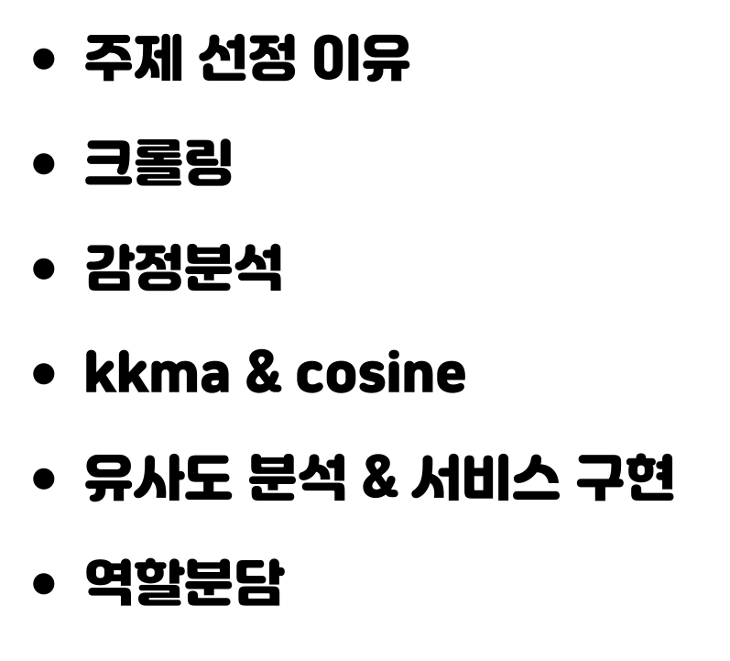


Slide 8







Slide 9





Slide 10



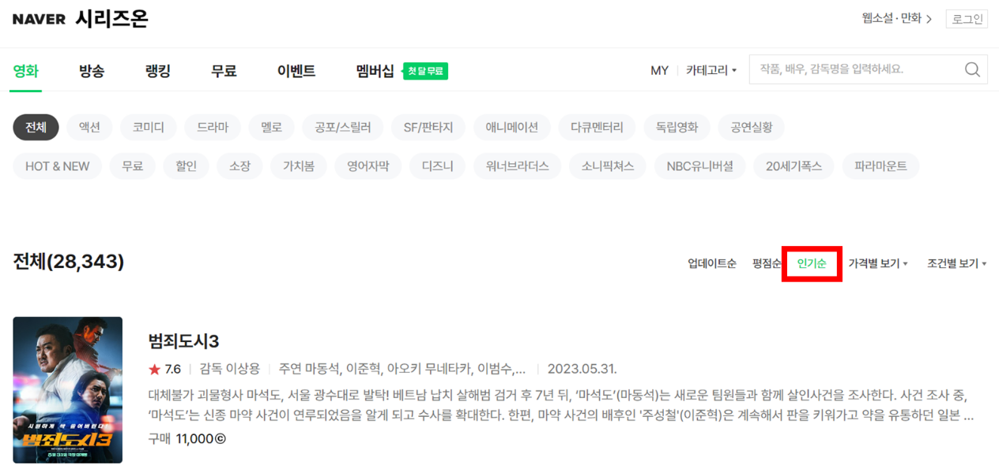
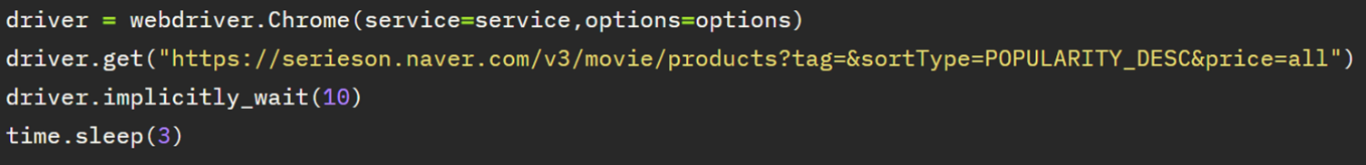

Slide 11


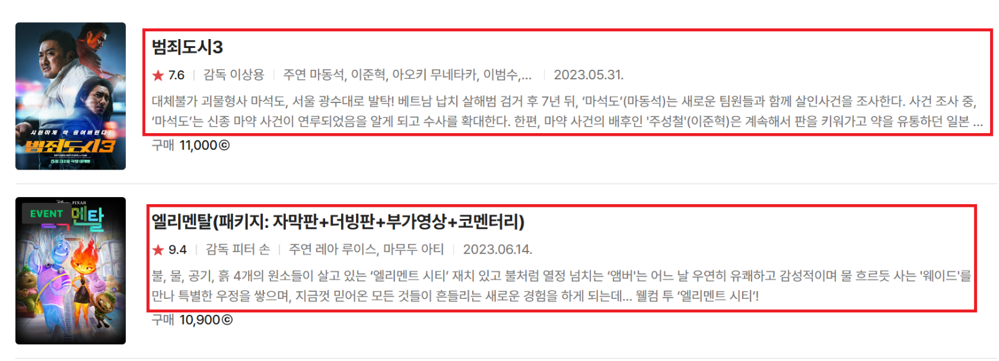

Slide 12


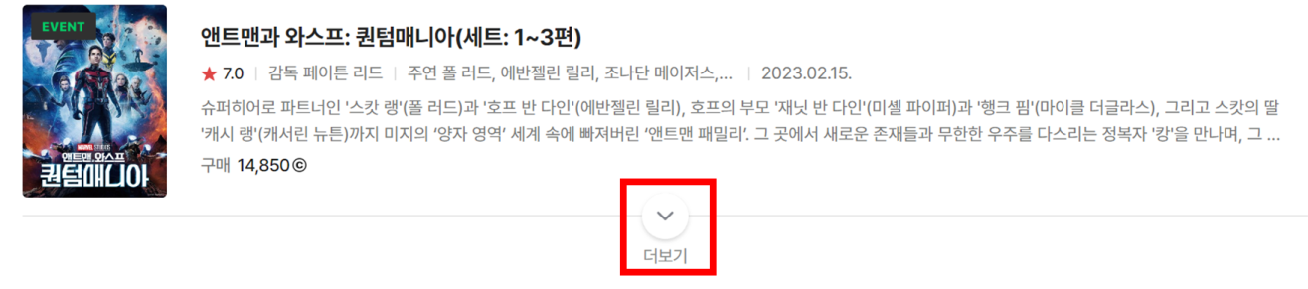
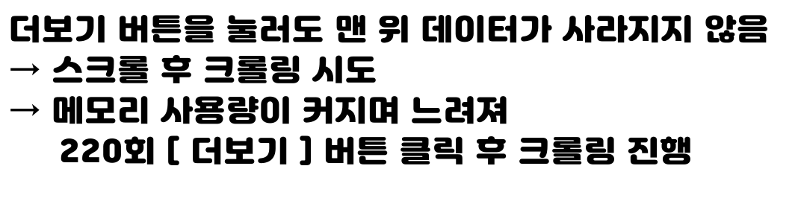

Slide 13


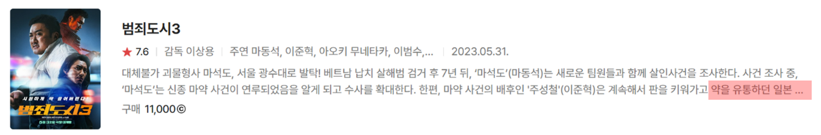
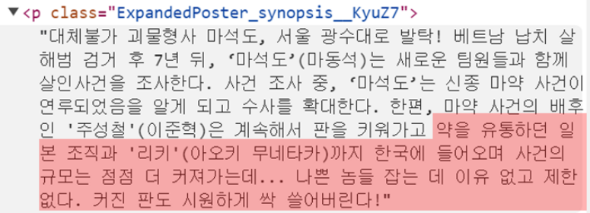

Slide 14

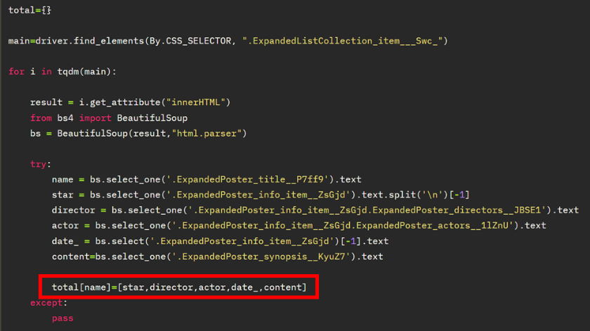
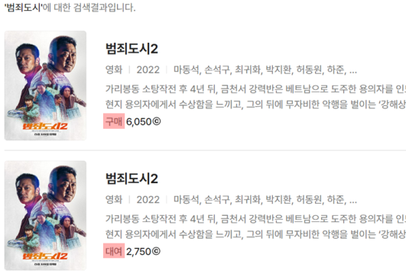
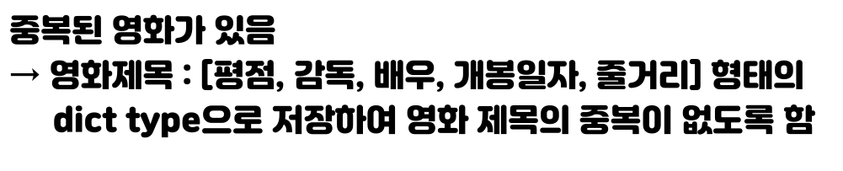

Slide 15

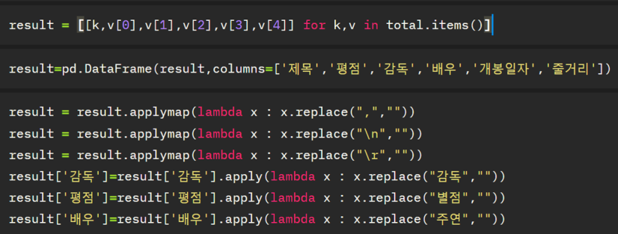
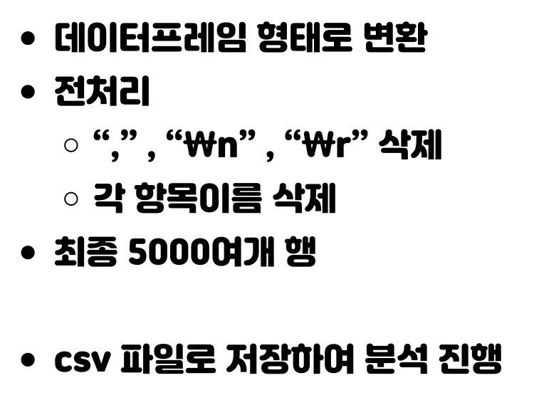
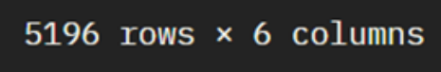
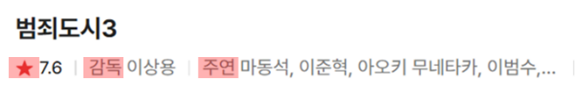

Slide 16


Slide 17

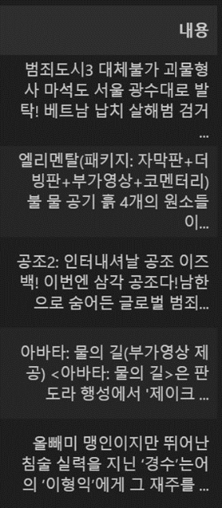
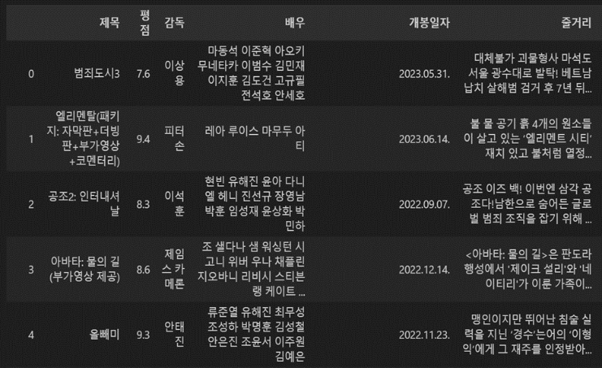



Slide 18
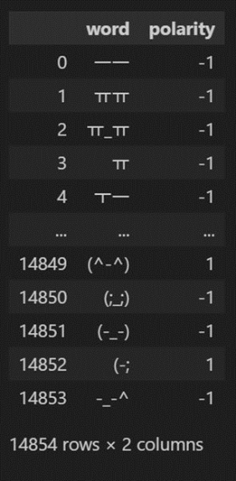
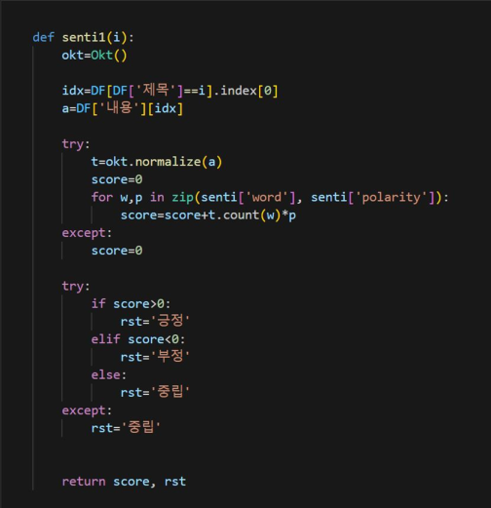
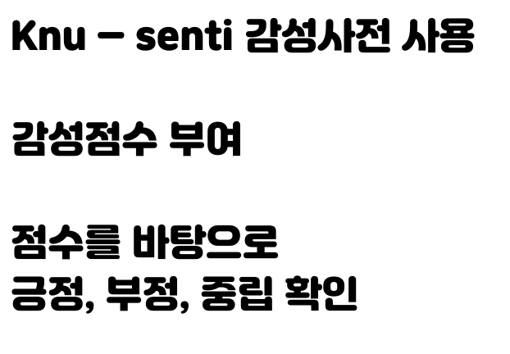




Slide 19

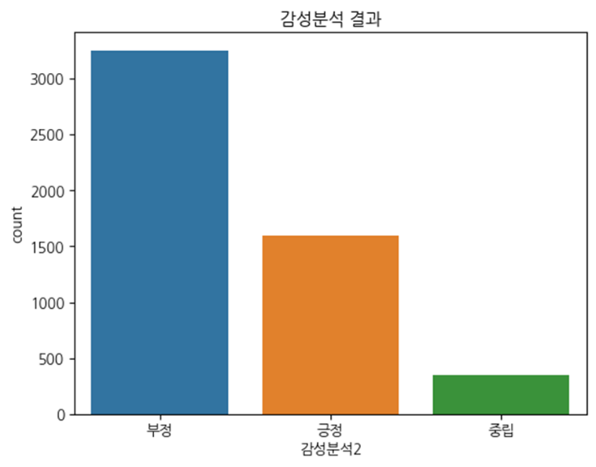
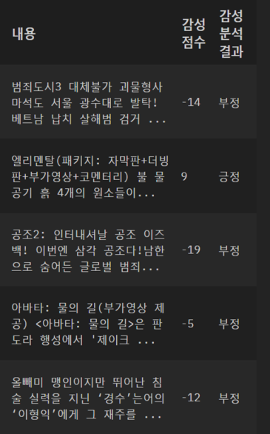

Slide 20








Slide 21


Slide 22

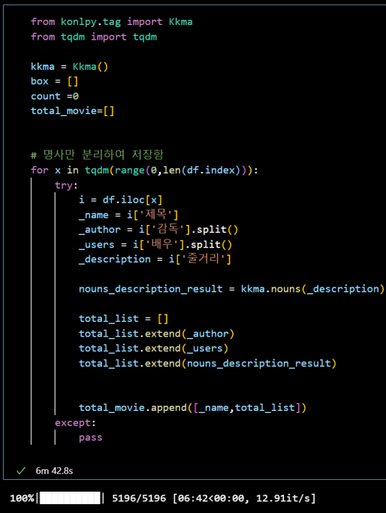

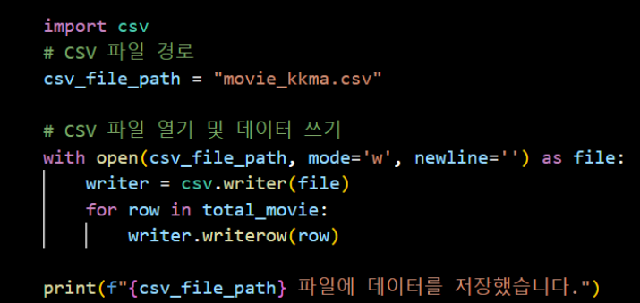

Slide 23

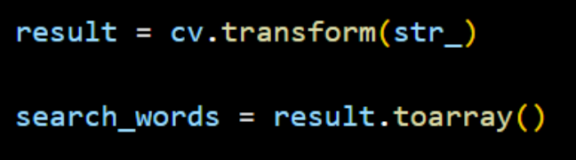
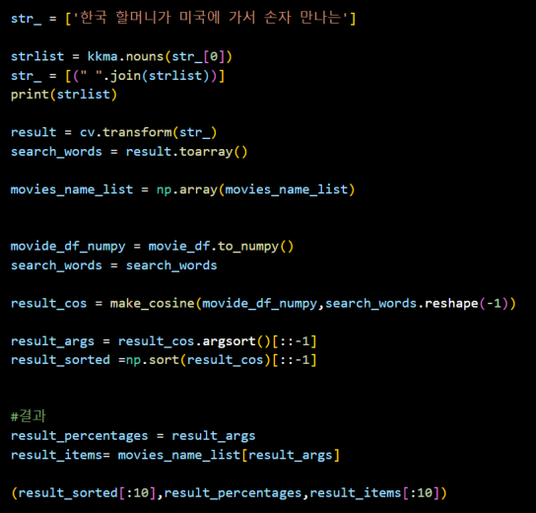
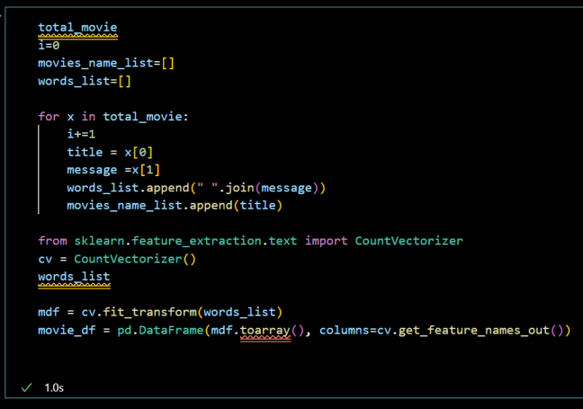

Slide 24






















Slide 25


Slide 26
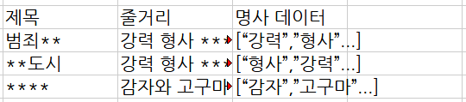
Preprocess
데이터 형태 파악
Konlpy 라이브러리
강력
형사
감자
고구마
Description Text를 Nouns 만 분할하여 새 열 정보로 기입

Slide 27
Encode Transform
Text Encoding Flow
LPCSTR * Original
Konlpy Library
LPCSTR * Join
LPCSTR * Join
LPCSTR * Join
강력한 형사들..!
강력
형사
강력 형사
강력 형사
0
1
1
0
감자와 고구마다!
감자
고구마
감자 고구마
감자 고구마
1
0
0
1
원본 오리지널 텍스트를 부호화(Encode)하는 과정

Slide 28
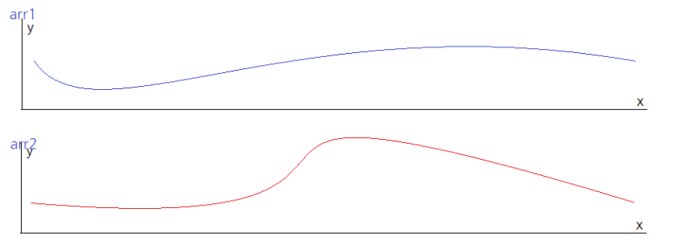
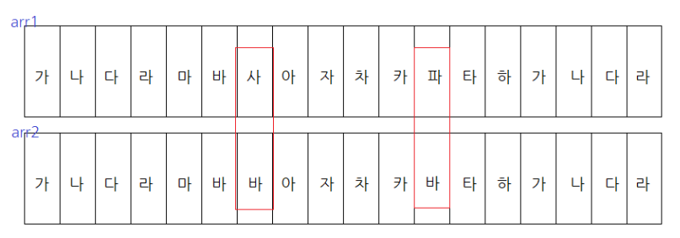
Data Cosine Similarity
연속 데이터의 코사인 유사도 측정
문자열 데이터의 배열 단순 비교 기법
그래프의 흐름 및 추이의 유사성 분석 가능
출처 : https://whitmem.tistory.com/3

Slide 29
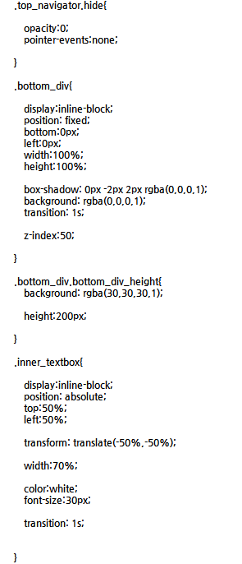
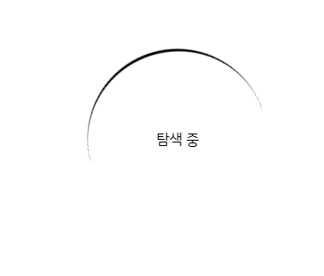
Client Side
Index.HTML CSS
Result Box
Input your message...
Input Box
Input your message...
Input Box
Flow
Animated ProgressBar

Slide 30
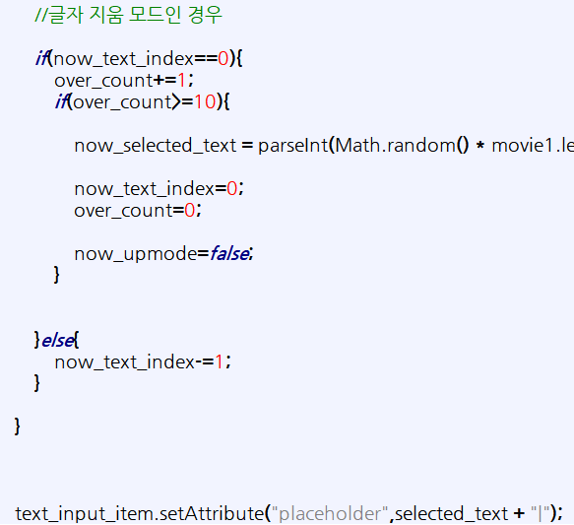
Client Side
JavaScript JS
Input your message...
동적 Text Animation 구성
Original Text = [“형사가 범인을 잡으려..!”]
Selected Text = “형”
Selected Text(n+1) = “형사”
Selected Text(n+2) = “형사가”
Selected Text(n+3) = “형사가 ”...
형..
Input your message...
형사
Input your message...
형사가 ..
...

Slide 31
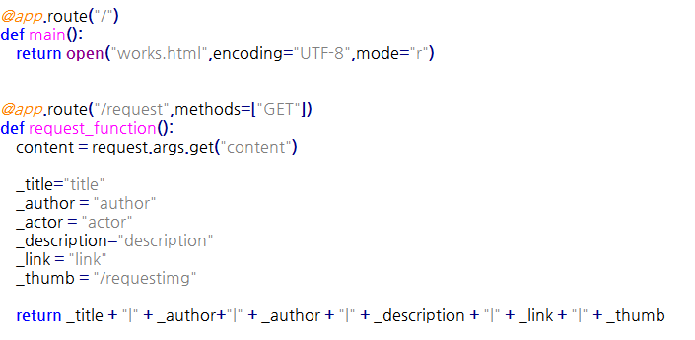
Server Side
Python Flask Library
내부 서버망 게이트웨이
Server IP : 192.168.33.22
Server Gateway : 192.168.33.1
Subnet mask : 255.255.255.0
Port : 8080
But 외부망, 망에서의 접근 사용X
Connection IP/remote port : 127.0.0.1:8080

Slide 32
Server Side
Python Flask Library
Image Response Header
Flask 라이브러리에서 이미지 등 데이터를 전송하는 메서드/함수의 제공
할게 없음

Slide 33



